Slide 1
Лекция
по внутренним болезням животных
«Болезни нервной системы»

Slide 2
План лекции
Классификация заболеваний нервной системы.
Сосудистые расстройства нервной системы.
Воспалительные заболевания головного и спинного мозга.

Slide 3
Классификация болезней патогенетический и морфологический принципы
Заболевания
нервной системы
органические
функциональные
сосудистые расстройства
воспалительные болезни

Slide 4
Сосудистые расстройства
1. Гиперемия головного мозга
2. Анемия (ишемия) головного мозга
3. Гипертермия (перегревание)
4. Солнечный удар (гелиозис)
5. Водянка желудочков мозга (оглум)

Slide 5
Воспалительные заболевания
1. Менингоэнцефалит
2. Менингомиелит
3. Менингит

Slide 6
Функциональные расстройства
1. Невроз
2. Стресс
3. Эпилепсия
4. Эклампсия

Slide 7
Гиперемия головного мозга
это заболевание, сопровождающееся переполнением кровеносных сосудов коры и оболочек мозга.
Артериальная
(активная)
Венозная (пассивная)

Slide 8
Этиология
Артериальная (активная) | Венозная (пассивная)
тяжелая работа в жаркое время дня; быстрая езда, скачки; неумелая дрессировка; сильное возбуждение; страх, испуг; транспортировка животных. | 1) Заболевания, сопровождаемые сердечной недостаточностью и нарушением гемодинамики: хронические заболевания сердечно-сосудистой системы; острые инфекционные болезни; болезни обмена веществ. 2) Механическое сдавливание яремных вен.

Slide 9
Патогенез артериальная
Усиленный приток крови
Переполнение артерий
Повышение внутричерепного давления
Нарушение гематоэнцефалического барьера
Нарушения в нейронах:
Затруднения тока цитоплазмы
Изменения энергетического баланса
Функциональные сдвиги в активности

Slide 10
Патогенез венозная
Нарушение оттока крови
Переполнение вен
Повышение внутричерепного давления
Нарушение гематоэнцефалического барьера
Нарушения в нейронах:
Гипоксемия мозга и гипоксия
Повышенное потребление глюкозы
Снижение возбудимости нейронов

Slide 11
Симптомы
Артериальная гиперемия

Slide 13
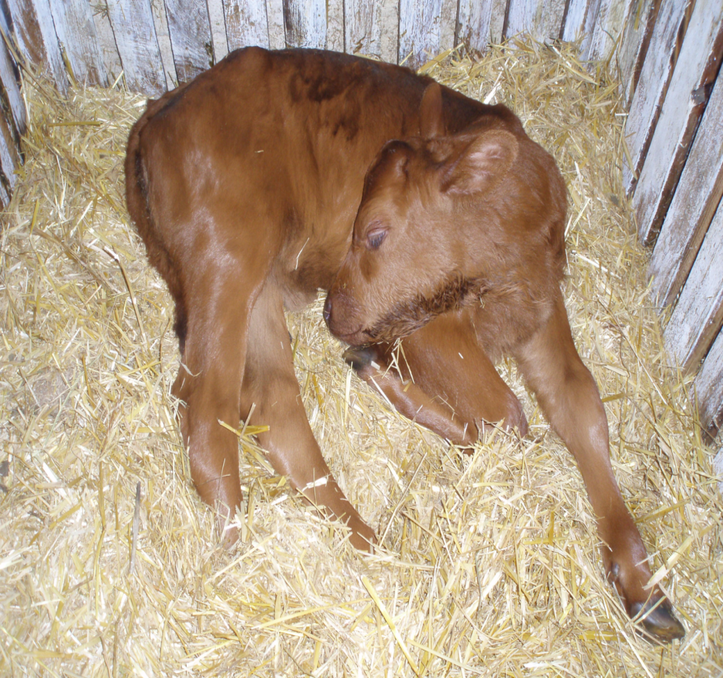
Венозная гиперемия

Slide 14
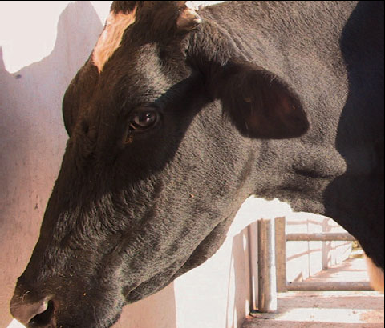
Патогномоничный признак – цианоз слизистых оболочек

Slide 15
Лечение
1. Устранение причины болезни
2. Холодные примочки и охлаждающие компрессы на голову
3. Обильное кровопускание
4. Успокаивающие средства

Slide 16
Анемия головного мозга
- это заболевание, сопровождающееся снижением кровоснабжения мозга, ухудшением его питания и нарушением функционального состояния.
Виды анемии
По течению: острая и хроническая
По этиологии: первичная и вторичная

Slide 17
Этиология анемии ГМ
Острая | Хроническая
перераспределения крови | затруднения тока крови в черепно-мозговой полости из-за повышения внутричерепного давления
понижение тонуса сосудов и снижение кровяного давления | гипопластическая анемия
обильные наружные или внутренние кровотечения | миокардиодистрофия и пороки сердца

Slide 18
Патогенез
Нарушение притока крови
Гипогликемия и гипоксия в нейронах
Нарушение биосинтетических процессов
Накопление недоокисленных продуктов
Исчезновение возбудимости нейронов
Развитие внутреннего торможения

Slide 19
Симптомы

Slide 21
Лечение
1. Устранение причины болезни
2. Энергичное растирание кожи жгутами соломы
3. Ингаляции нашатырного спирта и кислорода
4. Поддержка функциональных способностей
сердечно-сосудистой и дыхательной систем
4.1
Аналептики
Сердечные гликозиды
4.2
Сосудорасширяющие средства

Slide 22
Гипертермия (перегревание)
- острое расстройство деятельности центральной нервной системы, возникающее при перегревании и недостаточной теплоотдаче, приводящих к задержке тепла в организме.
В иностранной периодической печати гипертермия упоминается под названиями «heat stress» – тепловой стресс, «malignant hyperthermia» – злокачественная гипертермия

Slide 23
Этиология гипертермии
Перегревание возникает в условиях высокой температуры воздуха (равной или превышающей температуру тела) и повышенной влажности.
Причины перегревания:
скученное содержание животных в помещениях с плохой вентиляцией,
перевозка транспортом с нарушением нормативов погрузки и температурно-влажностного режима.
Перегреванию способствует значительное физическое напряжение.
Выпас животных под солнцем.

Slide 24
Патогенез гипертермии
Усиленная теплопродукция и перегревание
Повышение температуры тела
Усиление потоотделения, обезвоживание организма
Повышение вязкости крови
Затруднение работы сердечнососудистой системы
Активизация обменных процессов
Накопление токсических продуктов
Нарушения функционального состояния важнейших органов и систем и в первую очередь вегетативных центров головного мозга.

Slide 25
Симптомы

Slide 27
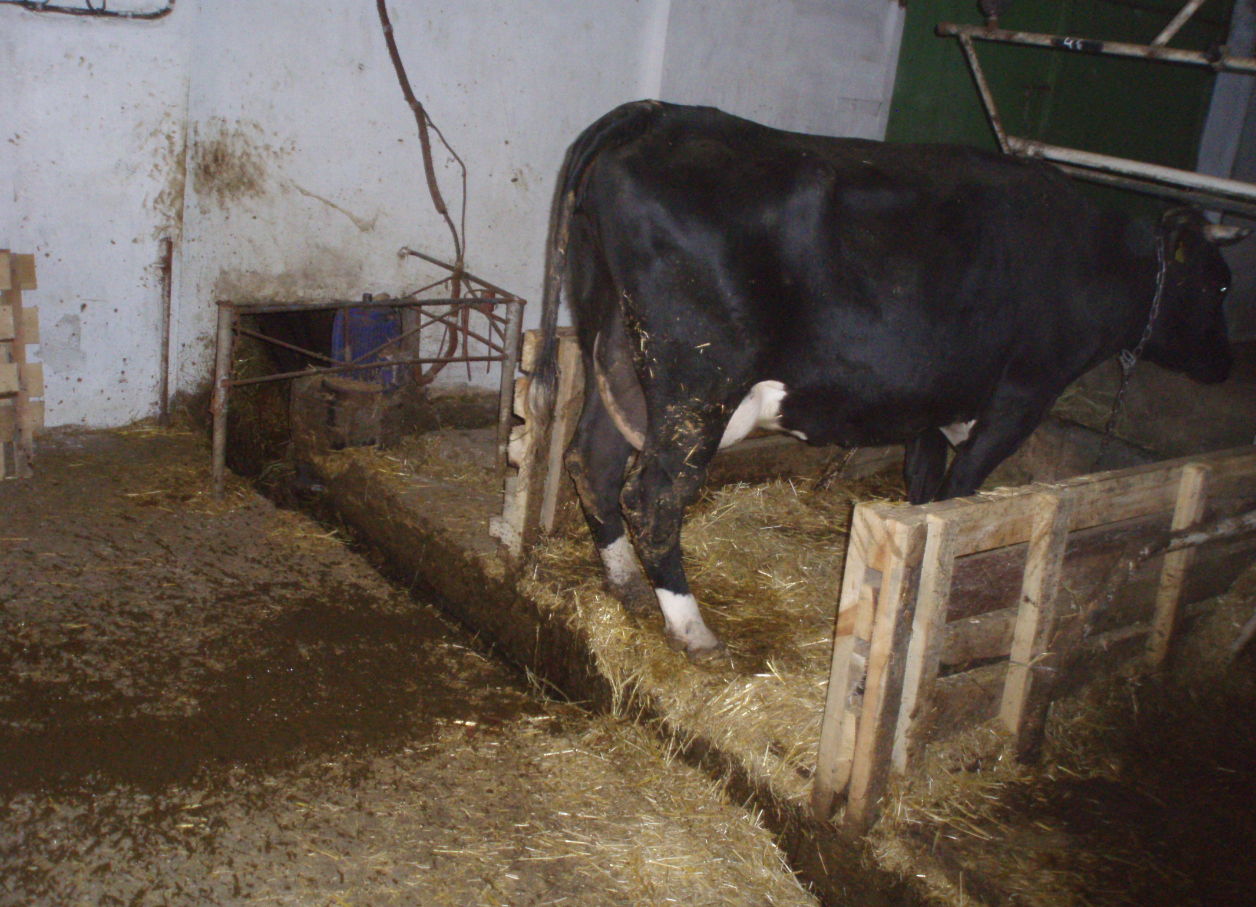

Slide 28
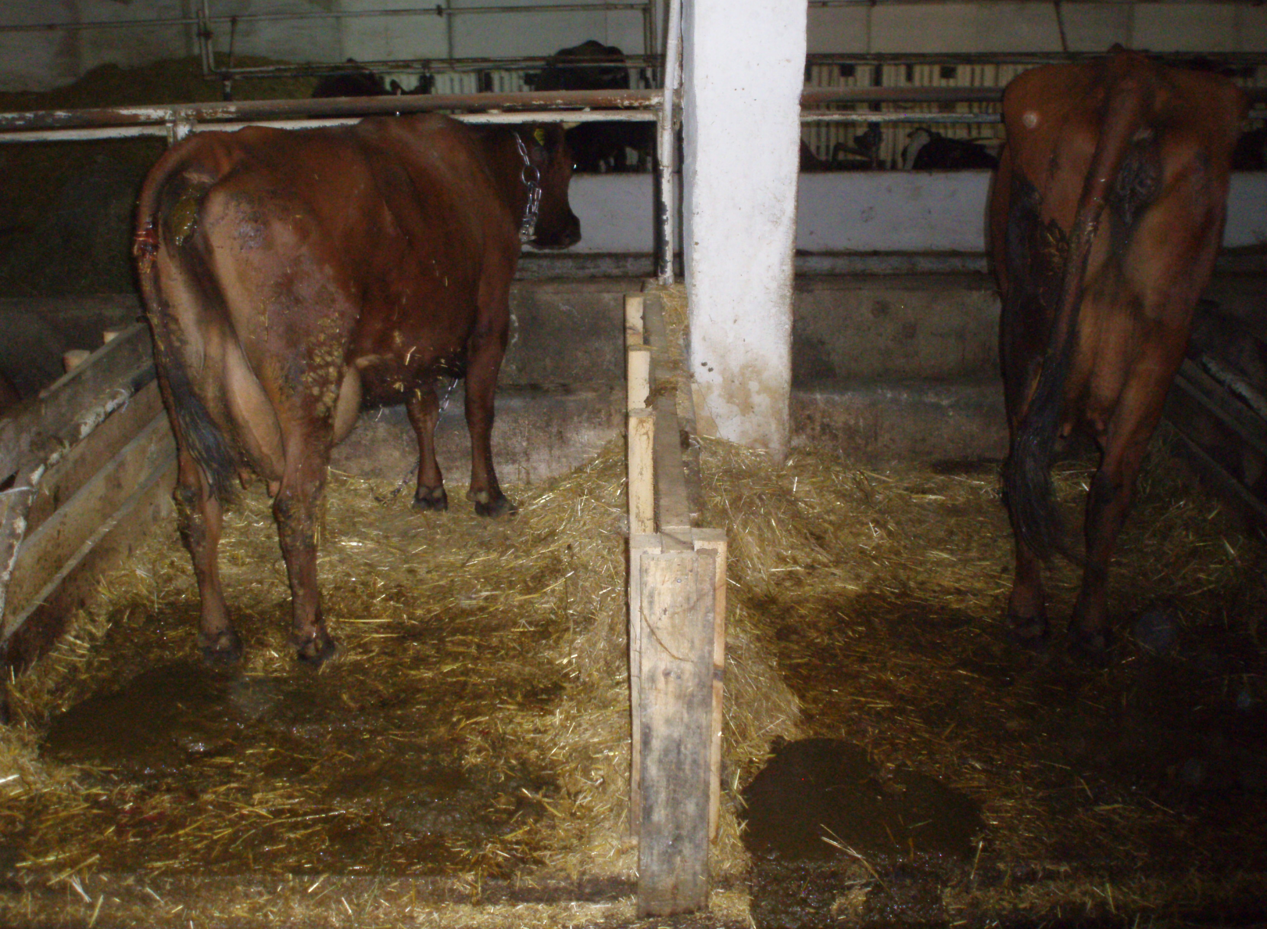

Slide 29
Лечение
1. Устраняют причину болезни
2. Охлаждение животного:
компрессы на голову, обливания водой, холодные клизмы
3. Устранение дегидратации
4. Ликвидация метаболического ацидоза
5. Стимулирование сердечно-сосудистой и дыхательной систем
6. Обильное кровопускание
Введение регидратационных растворов

Slide 30
Менингоэнцефалит
это воспаление головного мозга и его оболочек
По локализации различают
Менингит
Энцефалит
Лептоменингит
Пахименингит

Slide 31
Этиология
Первичный менингоэнцефалит - это возбудители заболеваний и токсины
Вирусы бешенства, чумы и гепатита плотоядных, болезни Ауески, инфекционного энцефаломиелита лошадей, гриппа и др. | Бактерии: листерии, менингококки, стафилококки, стрептококки, микобактерии туберкулёза, риккетсии, токсоплазмы. Микотоксины.
Вторичный менингоэнцефалит
Открытые черепно-мозговые травмы, переломы рогов, сепсис и тромбоэмболия при гангрене легких, эндокардите, эндометрите и гнойно-некротические процессы, осложнения после воспаления придаточных пазух, среднего уха и др. Также причинами могут быть цистицеркоз и эхинококкоз головного мозга.

Slide 32
Патогенез
Поступление возбудителей и их размножение
Воспалительно-дистрофические изменения эндотелия капилляров головного мозга
Гиперемия мозговых сосудов
Экссудация и затрудненный отток лимфы
Деструктивные процессы в нейронах
Нарушения внутричерепного давления Расстройства функций мозга

Slide 33
Симптомы

Slide 35
Лечение

Slide 37
Благодарю за внимание

